Slide 1

CENTRO UNIVERSITÁRIO DE JOÃO PESSOA
COORDENAÇÃO DE CIÊNCIAS DA COMPUTAÇÃO
Kit Kar
Andressa Marçal
Brauner Fernandes
Stefano Franco

Slide 2
Introdução
Na hora de contratar um seguro para automóvel é importante conhecer as regras, as garantias contratadas (coberturas) e as exclusões. É preciso saber bem que partes do carro estão seguradas e em quais situações se aplica o seguro.
O nosso sistema veio para ser um facilitador, de maneira fácil, intuitiva e transparente, irá mostrar para você o quanto tudo ficou mais fácil de usar!
O sistema é o melhor do mercado, pois é aquele que tem manuntenção diaria garantida, todo um acompanhamento especial com nossos clientes, suporte total e ainda tem aquele preço que cabe no seu bolso!
Threads

Slide 3

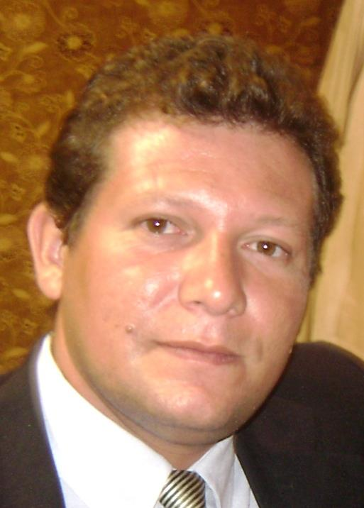
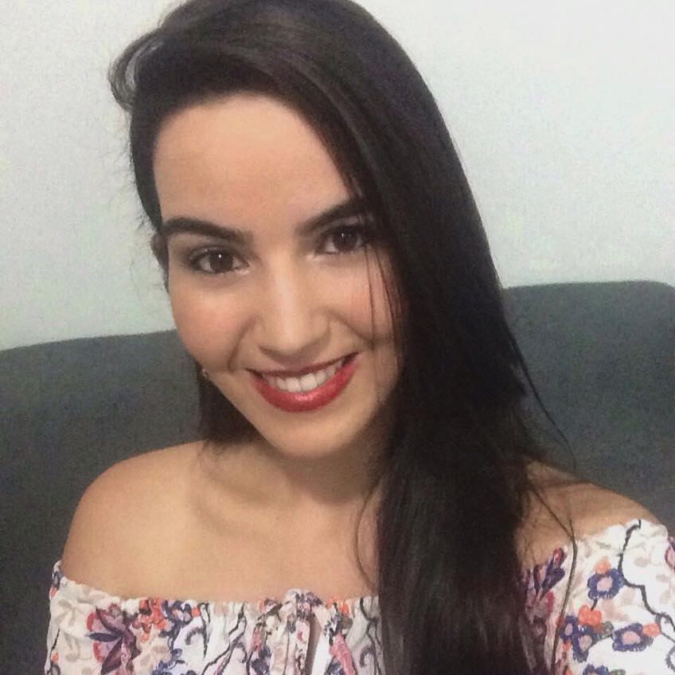
Equipe
Pontos Negativos: Falta de comunicação devido horarios mistos para alocação do projeto; incentivar mais aos encontros presenciais para esclarecer e dar melhor vasão ao software.
Pontos Positivos: Aprendizado maior na disciplina; melhora o conhecimento em POO; ter a oportunidade de planejar algo conforme demanda real para sentir-se mais alocado no mercado real.
Threads

Slide 4
Requisito Especial
O sistema é o melhor do mercado, pois é aquele que tem manuntenção garantida, todo um acompanhamento especial com nossos clientes, suporte total e ainda tem aquele preço que cabe no seu bolso!
Ainda podemos dispor para você todo o acompanhamento por meio de E-mail para contatos.
Requisito Especial:
Gerador de Relatórios de Formatos Multiplos.
Foi utilizado o framework e open source o “ IREPORT ” ele cria um ambiente de desenvolvimento de relatórios profissional com recursos fantásticos. Você cria depois compila o arquivo relatório e por fim instancia o objeto do tipo JasperPrint e utiliza os arquivos com extenção *.jasper para carregar os relatórios.
Threads

